Slide 1
ОБ ОТДЕЛЬНЫХ ВОПРОСАХ
РАЗВИТИЯ ИНФРАСТРУКТУРЫ
И ОБЕСПЕЧЕНИЯ БЕЗОПАСНОСТИ ОБРАЗОВАТЕЛЬНЫХ ОРГАНИЗАЦИЙ КРАЯ
Бруцкий Виталий Анатольевич,
заместитель министра – начальник управления инфраструктуры, имущественного комплекса и информатизации образования, председатель краевого оперативного штаба

Slide 2

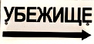


НЕДОСТАТКИ, ВЫЯВЛЕННЫЕ ПРИ ПРОВЕДЕНИИ ВСЕРОССИЙСКОГО УЧЕНИЯ в августе 2024 года
1. Отсутствие систем оповещения и управления эвакуацией
2. Отсутствие защитных и иных сооружений на территории
3. Игнорирование обязательного выключения света при отработке вопроса гражданской обороны
4. Формальный подход при отработке учебных вопросов

Slide 3
Действия при поступлении информации о совершении, угрозе совершения террористического акта
ПРОТОКОЛОМ АТК КРАЯ № 4 ОТ 11 НОЯБРЯ 2022 г. УТВЕРЖДЕНЫ:
Порядок действий руководителей и персонала объектов образования при распространении массовых сообщений с ложными угрозами террористического характера
Образец доклада руководителя объекта о поступлении сообщения с угрозами террористического характера
Решение о (не) проведении эвакуационных мероприятий на объектах образования, находящихся в ведении министерства образования и науки края и органов местного самоуправления
НЕОБХОДИМО:
Повторно провести ознакомление сотрудников объектов образования с документами, утверждёнными протоколом АТК края №4 от 11 ноября 2022 г.
Действовать строго в соответствии с утвержденным порядком

Slide 4
Порядок действий руководителей объектов образования при распространении массовых сообщений с ложными угрозами террористического характера
Информация о возможном теракте
Информация силовых структур
Образовательная организация (ОО)
Управление образования
Министерство
Межведомственная рабочая группа (МРГ)
Доклад ОО
Решение МРГ

Slide 5
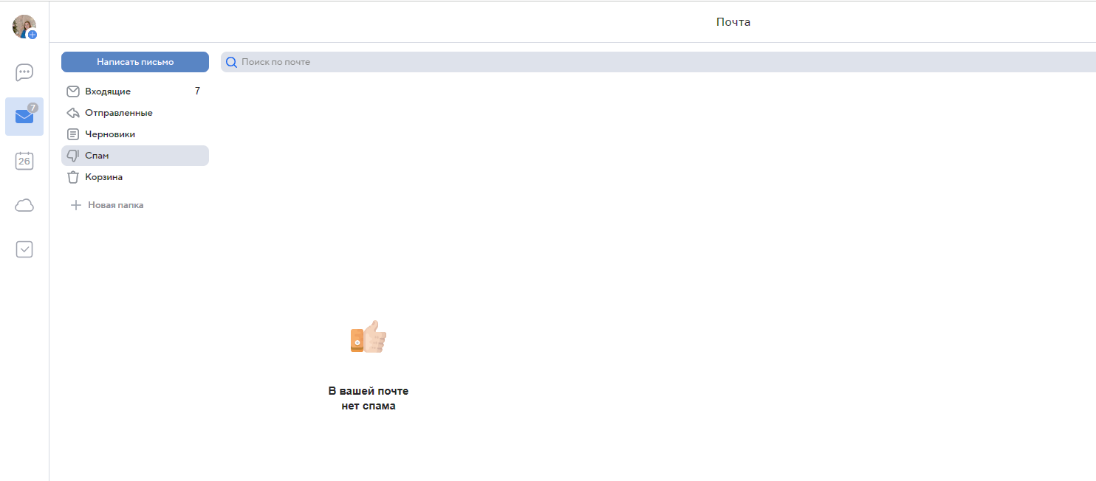
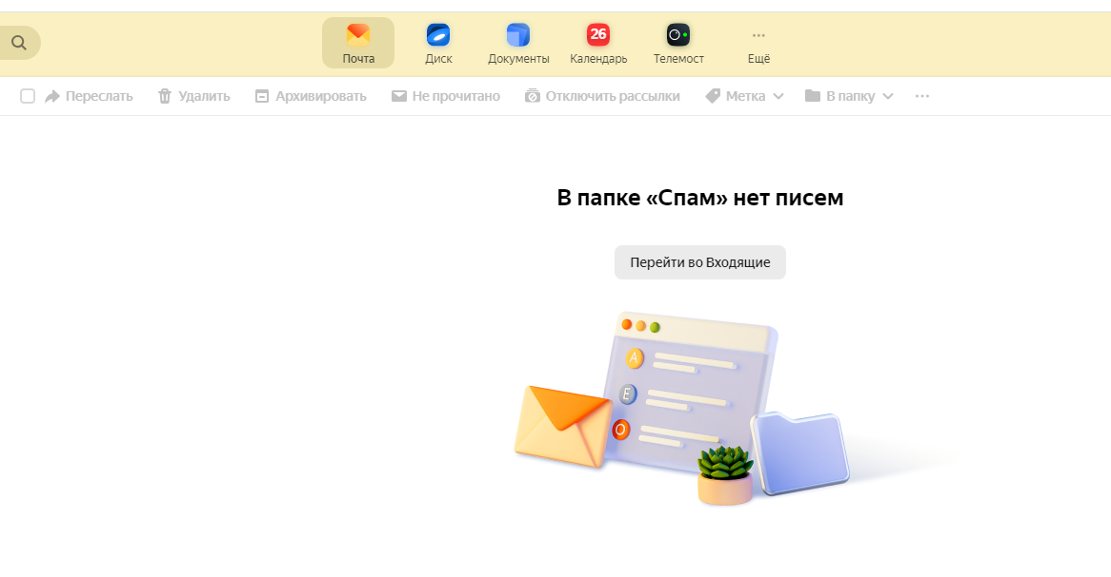
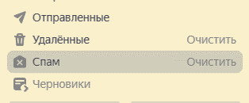
ПЕРЕАДРЕСАЦИЯ СООБЩЕНИЙ ЭЛЕКТРОННОЙ ПОЧТЫ,
СОДЕРЖАЩИХ ИНФОРМАЦИЮ ОБ АНОНИМНЫХ УГРОЗАХ
ТЕРРОРИСТИЧЕСКОГО ХАРАКТЕРА
ТЕРАКТ, ТЕРРОРИСТИЧЕСКИЙ АКТ, ТЕРРОРИСТИЧЕСКАЯ АТАКА, ЗАЛОЖНИК, ТЕРРОРИСТИЧЕСКАЯ УГРОЗА, ТЕРРОРИСТ, СМЕРТНИК, ШАХИД, АЛЛАХУ АКБАР, ВЗРЫВ, ЯДЕРНЫЙ ВЗРЫВ, ВЗОРВАТЬ, ВЗОРВЕТСЯ, ПОДРЫВ, ПОДОРВАТЬ, ЗАЛОЖЕНО, ЗАЛОЖИТЬ, ЗАЛОЖИЛИ, ЗАМИНИРОВАНИЕ, ЗАМИНИРОВАН, БОМБА, ГРАНАТА, ВЗРЫВНОЕ УСТРОЙСТВО, САМОДЕЛЬНОЕ ВЗРЫВНОЕ УСТРОЙСТВО, СВУ, МИНА, АВТОМАТ, ПУЛЕМЕТ, ГРАНАТОМЕТ, ВЗРЫВЧАТЫЕ ВЕЩЕСТВА, ВЗРЫВЧАТКА, ДЕТОНАТОР, ТРОТИЛ, ПЛАСТИД, СИ 4, ФЕЙЕРВЕРК, БАЛЛОН, УБИЙСТВО, УБИВАТЬ, ВОЙНА, ВОССТАНИЕ, МЯТЕЖ, ОРУЖИЕ, ВООРУЖЕННЫЙ И ДР.
В соответствии с письмом министерства от 09.01.2023 № 06.2-10-16 в 2023 году
на серверах электронной почты организаций и/или на каждом почтовом ящике
были созданы "правила" фильтрации (ограничений) входящих сообщений :
АВТОМАТИЧЕСКИЕ ПРОВЕРЯЕТСЯ – тема и текст сообщения (ключевые слова) и адрес (домен) с которого оно направлено
АВТОМАТИЧЕСКИЕ ПЕРЕСЫЛАЕТСЯ в УФСБ России (anonim@fss.vth.ru)
АВТОМАТИЧЕСКИЕ ПЕРЕМЕЩАЕТСЯ в папку "СПАМ"
Письма (сообщения)
из папки "СПАМ" необходимо удалять
не открывая!

